Slide 1
Practical Chinese
08/11/2018

Slide 2
复习
单词
https://quizlet.com/folders/57290805/flashcards

Slide 3
-
一诺千金 | 蹒跚 | 完毕 | 难看 | 责怪 | 恍惚
老王那( )的身影，总是令人想起他不幸的遭遇。
他精神( ) ，低声说着童年的往事。
大家集合( )后，我们就可以出发了。
我对准备出门的妈妈说：“放心吧，我一定( ) ，绝对不会偷玩电脑。”
不要( )孩子们不懂事，他们还小。
他脸色很( ) ，是不舒服吗？

Slide 4
十万火急 | 震撼 | 严谨 | 遗忘 | 源头 | 牢靠
对待实验要十分( ) ，不可马虎。
这部电影内容十分( )人心。
历史是不能被( )的。
这栋房子的屋顶不太( ) 。
这件事( ) ，请你先和消防队联络。
他沿着河流走到它的( ) 。

Slide 5
内涵 | 诚挚 | 许诺 | 固执 | 区区 | 畏惧
她从来不( )任何困难，是一个勇敢的人。
我认为他为人( ) ，毫不虚伪。
他一个( )的老头子，从来不听别人的建议。
你觉得是外表重要还是( )重要？
( )小事，你就不用放在心上了。
他( )过的事情，一定会办到。

Slide 6
语言点

Slide 7
不外乎
【解释】不外乎：动词，也说“不外”，意思是不超出某个范围。
用“不外乎”完成句子
他喜欢吃的东西__________。
现在有名的手机品牌__________。

Slide 8
之类
【解释】】……之类：意思是像……一类的人或事物。
周末的时候，我常去_____________________。
A: 你去过哪些国家？
B:_________________________________。

Slide 9
是否
【解释】是否：副词，是不是的意思。后面可以 加动词或形容词。
用“是否”完成句子
A: 他们倆在一起那么多年了，我觉得他们一定会结婚。
B:_________________________________
A: 嫁个有钱人，生活一定会很幸福。
B:_________________________________

Slide 10
较之于
【解释】较之于：书面语，与……相比的意思。
完成句子
Justin Timberlake 和 Justin Biber
→_________。
捷克的啤酒和中国的啤酒
→______________。

Slide 11
大打折扣
【解释】大：副词，表示程度深。
大发慈悲/大惑不解/大发雷霆/大煞风景/大吃一惊
这里的自然风景本来非常美丽，但加上了这些人造的东西以后，真是（ ）。
爸爸知道了我的糟糕的考试成绩以后，（ ）都快把我吓死了。
知道他原来是老板，大家都（ ）。

Slide 12
且不说…就是…
【解释】不说……，就是……也/都：也说“别说（不要说）……，就是…..也/都…….”，意思是把两件事情对举着说，先放下一件，单讲另一件或另一方面。表示降低某一事物的程度，借以提高另一事物的程度。
完成句子
智慧型手机大家都会用；小孩；老人。
→________________________________。

Slide 13
大为逊色
【解释】大为：副词，大为+动词，表示程度深、范围大。
【举例】
大为提高/大为高兴/大为愤怒/大为改观/大为满意/大为吃惊
小马跳槽到了另一家国际知名的大公司，工作量___________。
回国后，同学们听了我说的汉语，___________。

Slide 14
区区风雨又何足畏惧
【解释】何：哪里；足：值得。何足畏惧：哪里值得畏惧？
完成句子
这只是小事一件，_________。

Slide 15
脚步
事物
承诺
问候
生活
现象
东西
对方
别人
病
拳头
钱

Slide 16
回答
发现
思念
表达
发抖
坚持

Slide 17
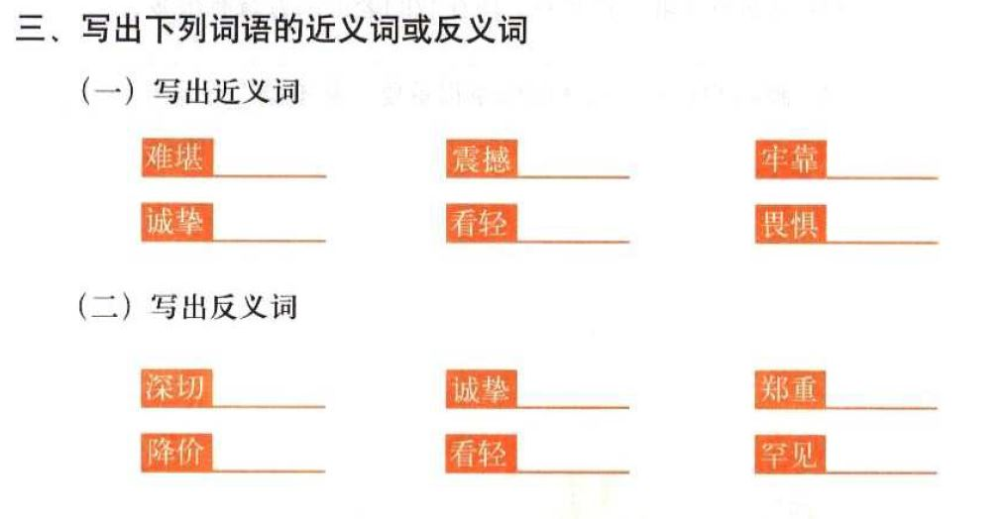
尴尬/难为情
可靠/牢固
震动/震荡
可靠/牢靠
害怕/惧怕
轻视/小看
浅近/肤浅/淡薄
虚伪/虚假
轻率/随便
涨价/提价
看重/重视
常见/普通

Slide 18
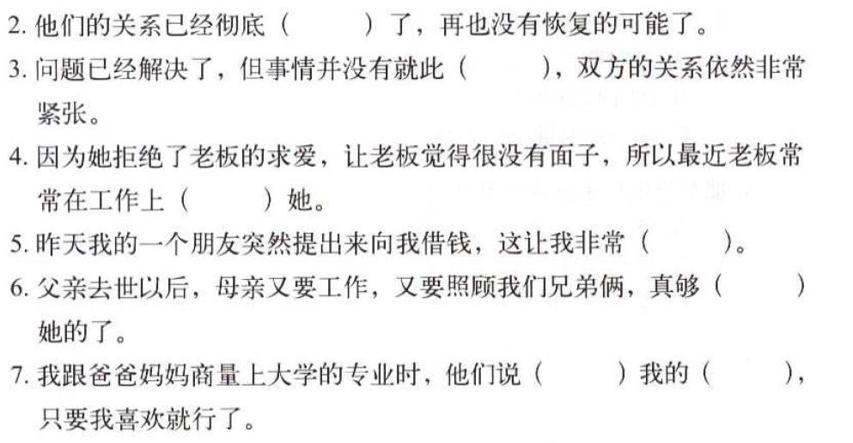
完毕
完结
完结
为难/难为

Slide 19
为难
难为
随
意

Slide 20
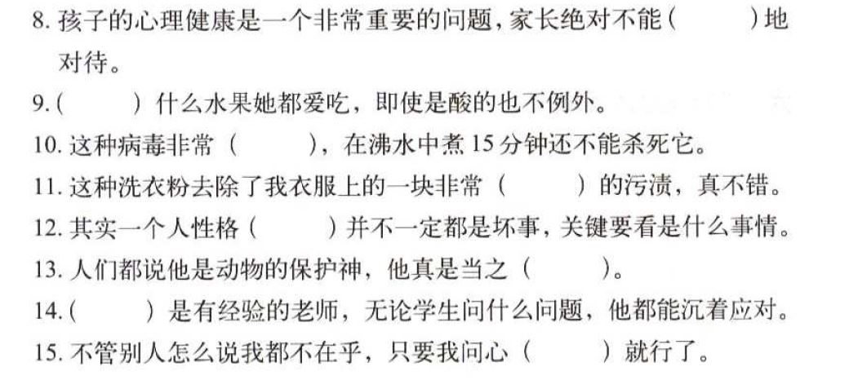
随便
随便
顽固
顽固

Slide 21
固执
无愧
不愧
无愧

Slide 22
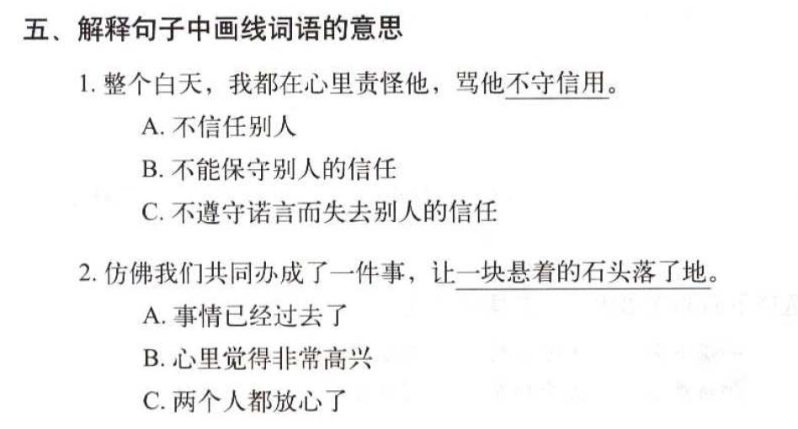
C
C

Slide 23
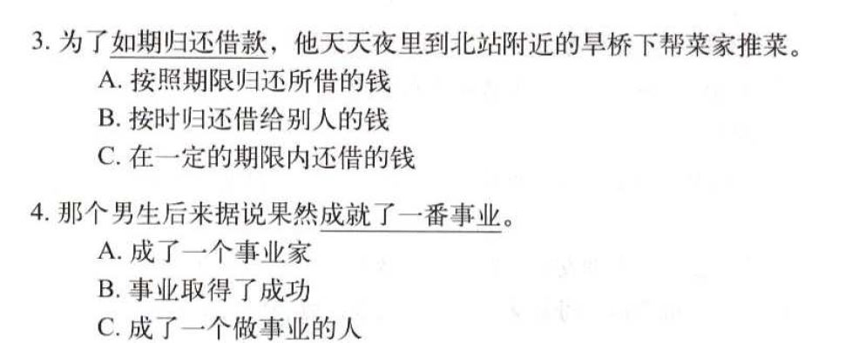
A
B

Slide 24
B

Slide 25
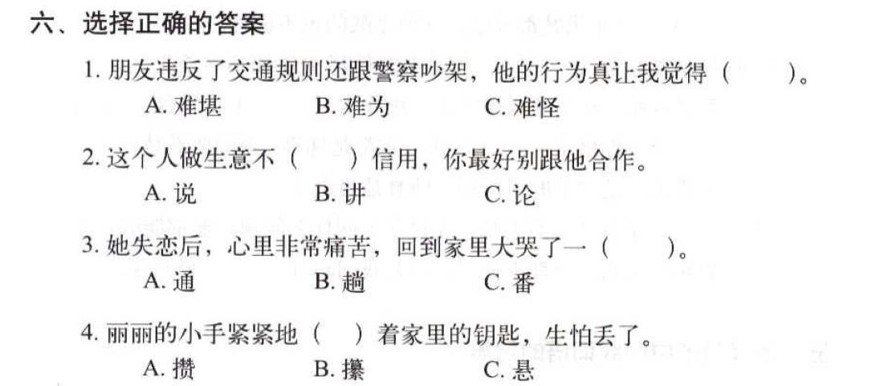
A
B
A
B

Slide 26
C
A

Slide 27
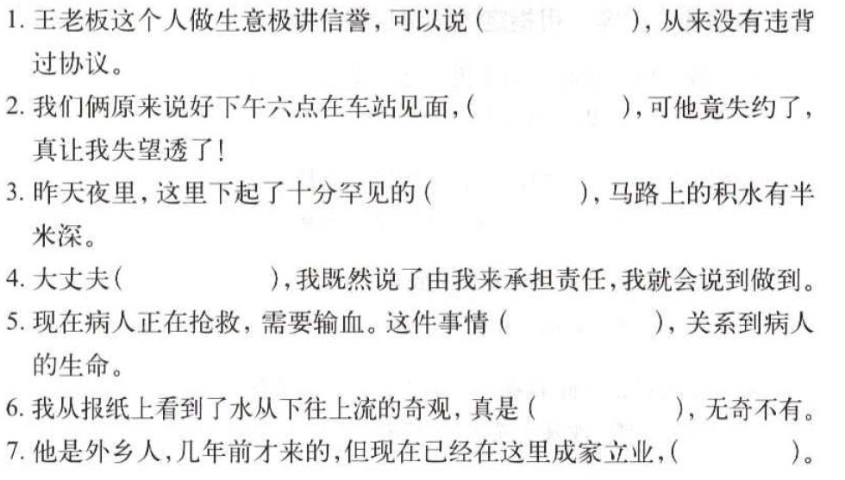
一诺千金
风雨无阻
倾盆大雨

Slide 28
一言既出，驷马难追
十万火急
大千世界
落地生根

Slide 29
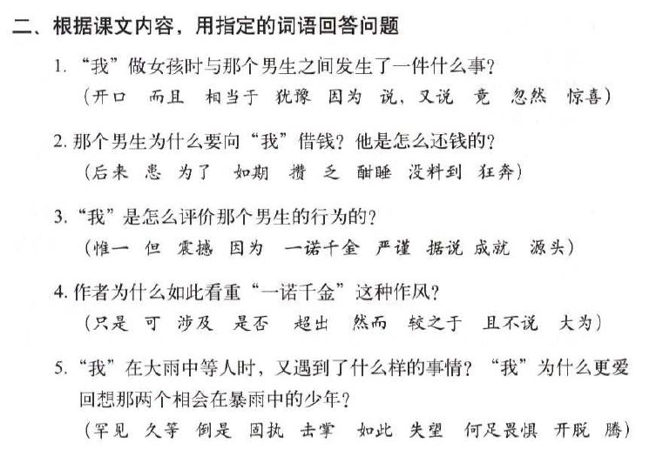

Slide 30
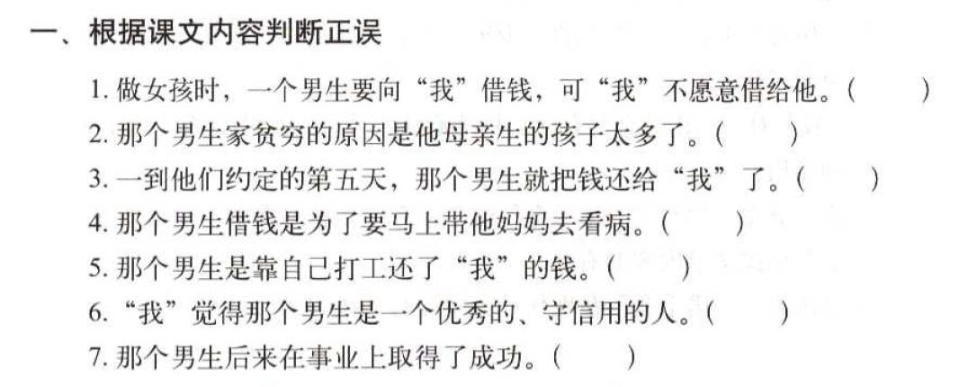
X
O
X
X
O
O
O

Slide 31
X
X
O
O
X

Slide 32
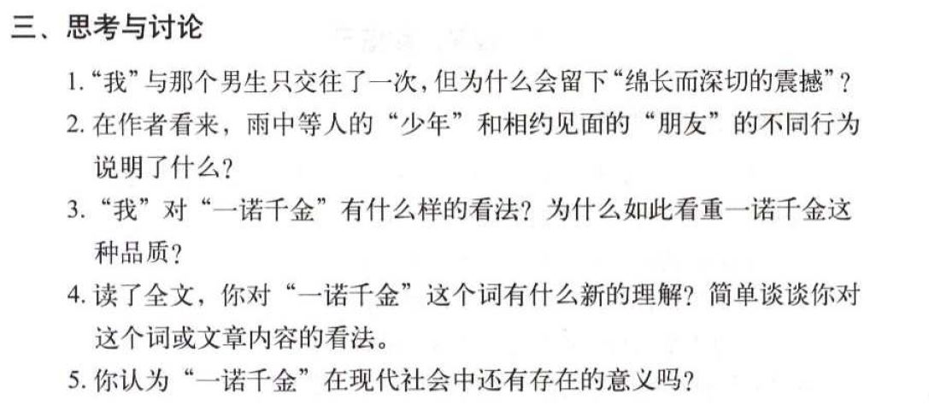

Slide 33
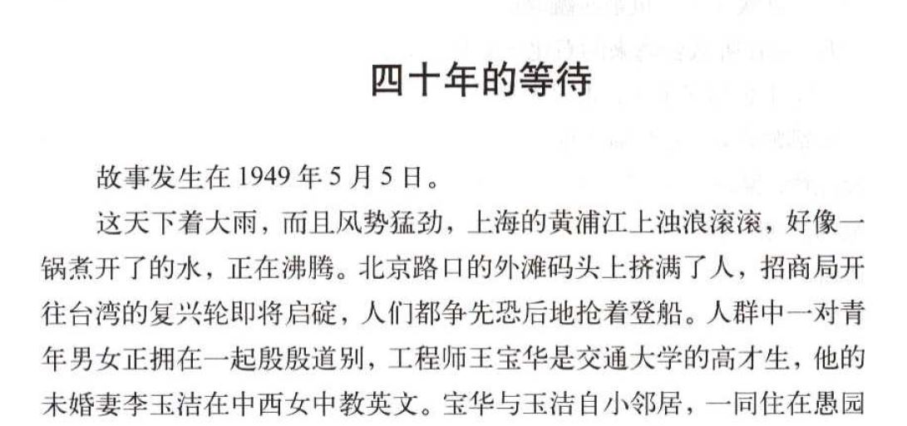

Slide 42
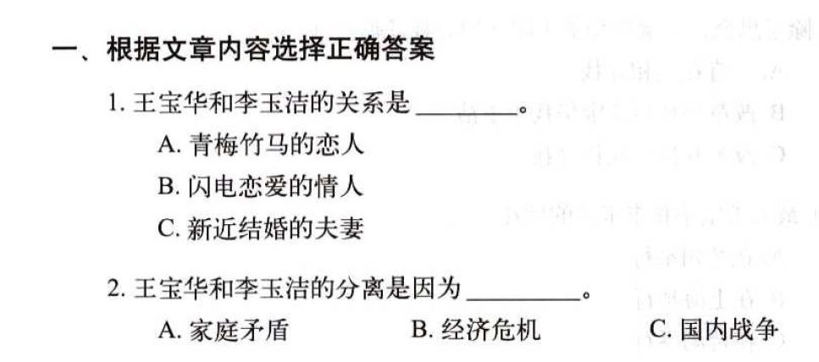
A
C

Slide 43
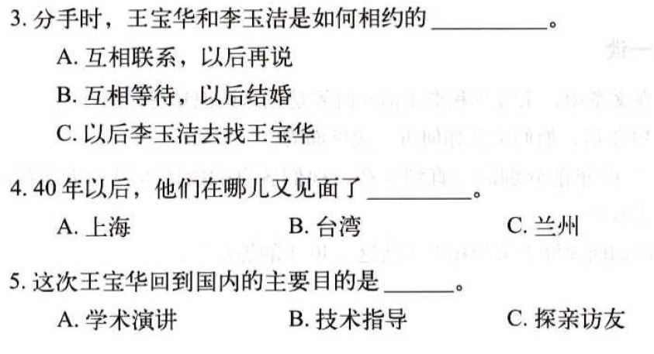
B
C
A

Slide 44
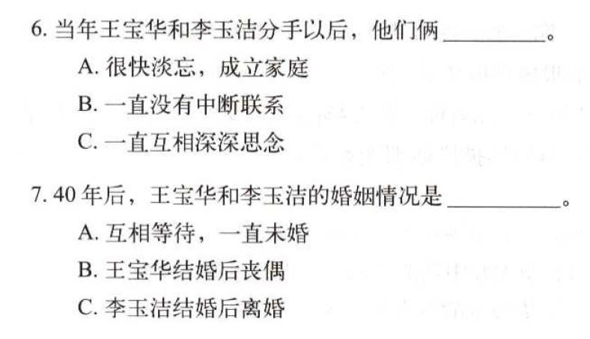
C
A

Slide 45
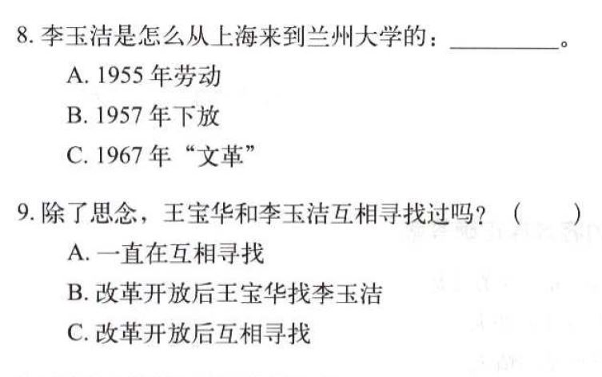
B
B

Slide 46
B

Slide 47
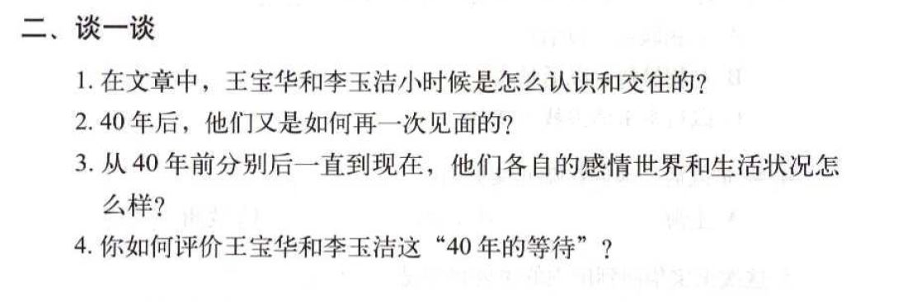

Slide 48
电影
太平轮：
https://www.youtube.com/watch?v=fyQ4uHtHN6g

Slide 49
小考
作业
下个星期二上课交给我。
晚上12：00前email第二课结局。
下次上课小考。

